Slide 1
Практичне завдання
Планування продуктивності праці
1 формули розрахунків
2 задачі

Slide 2
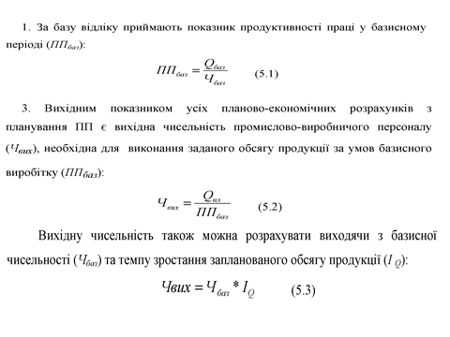

Slide 3
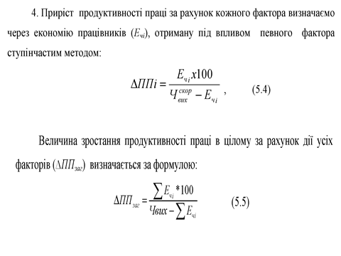

Slide 4
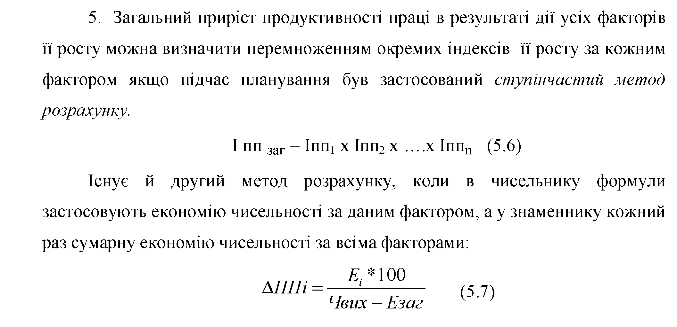

Slide 5
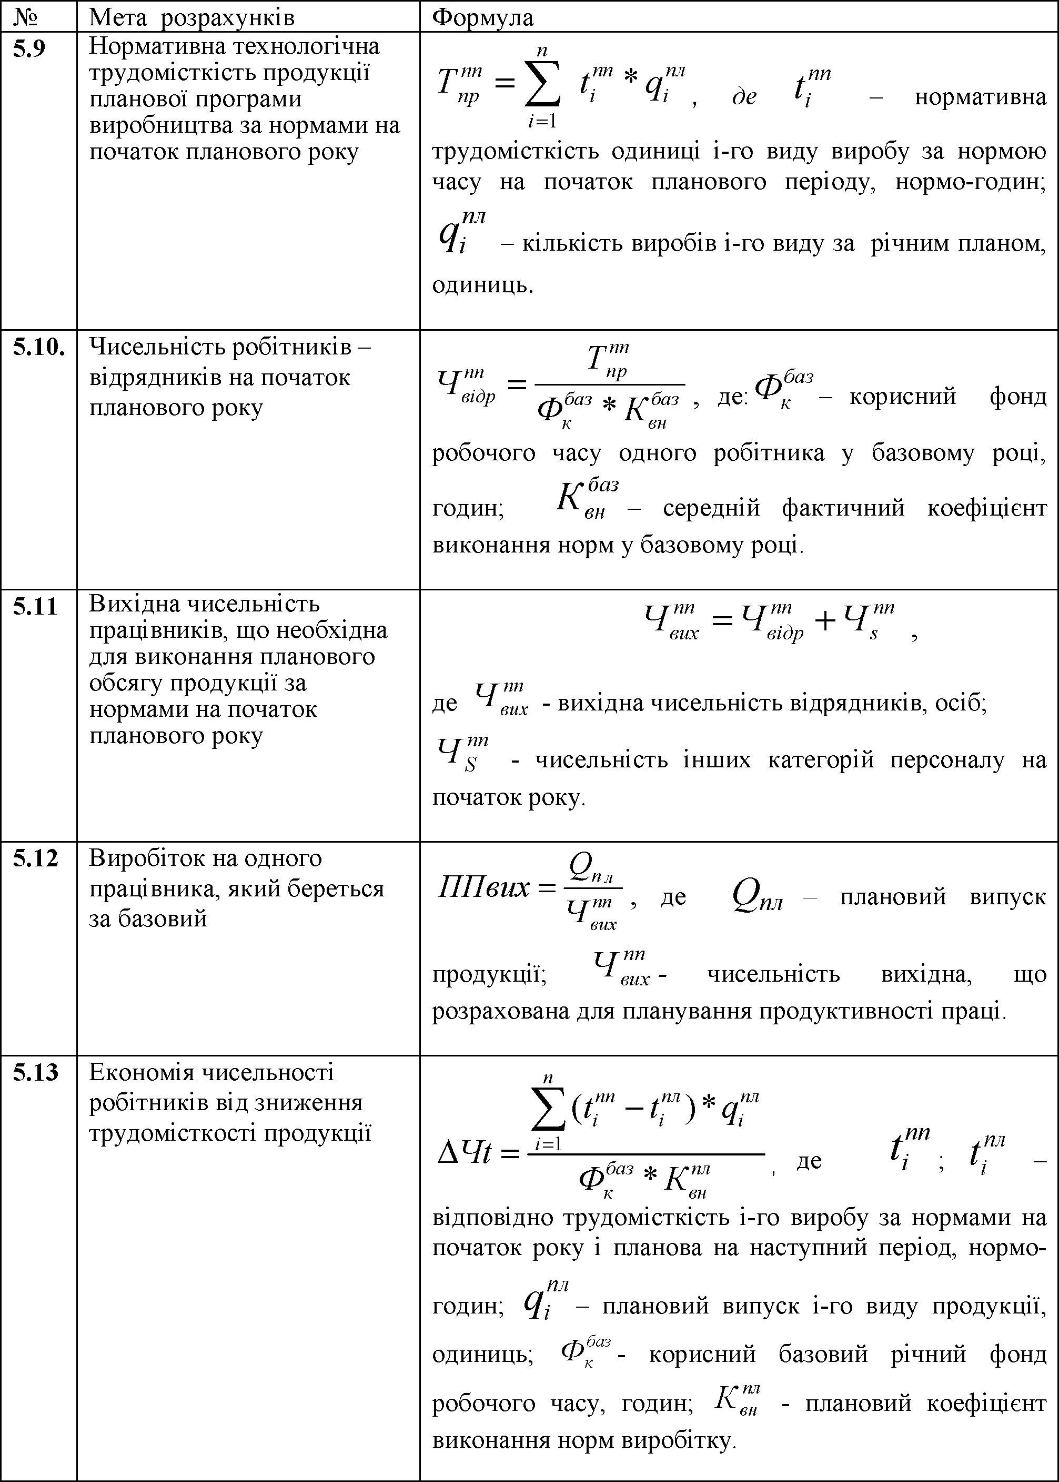

Slide 6
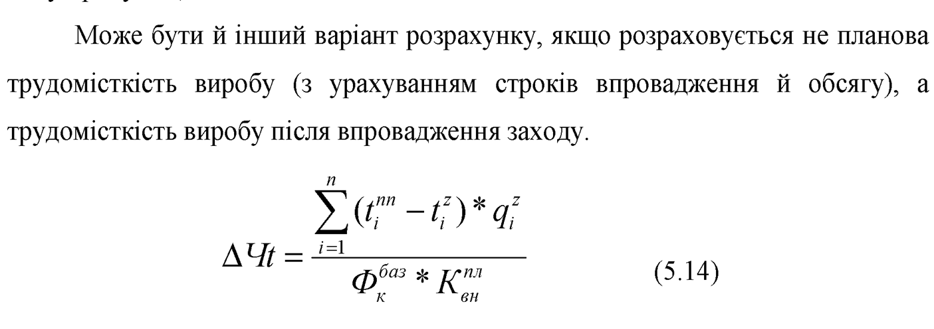

Slide 7
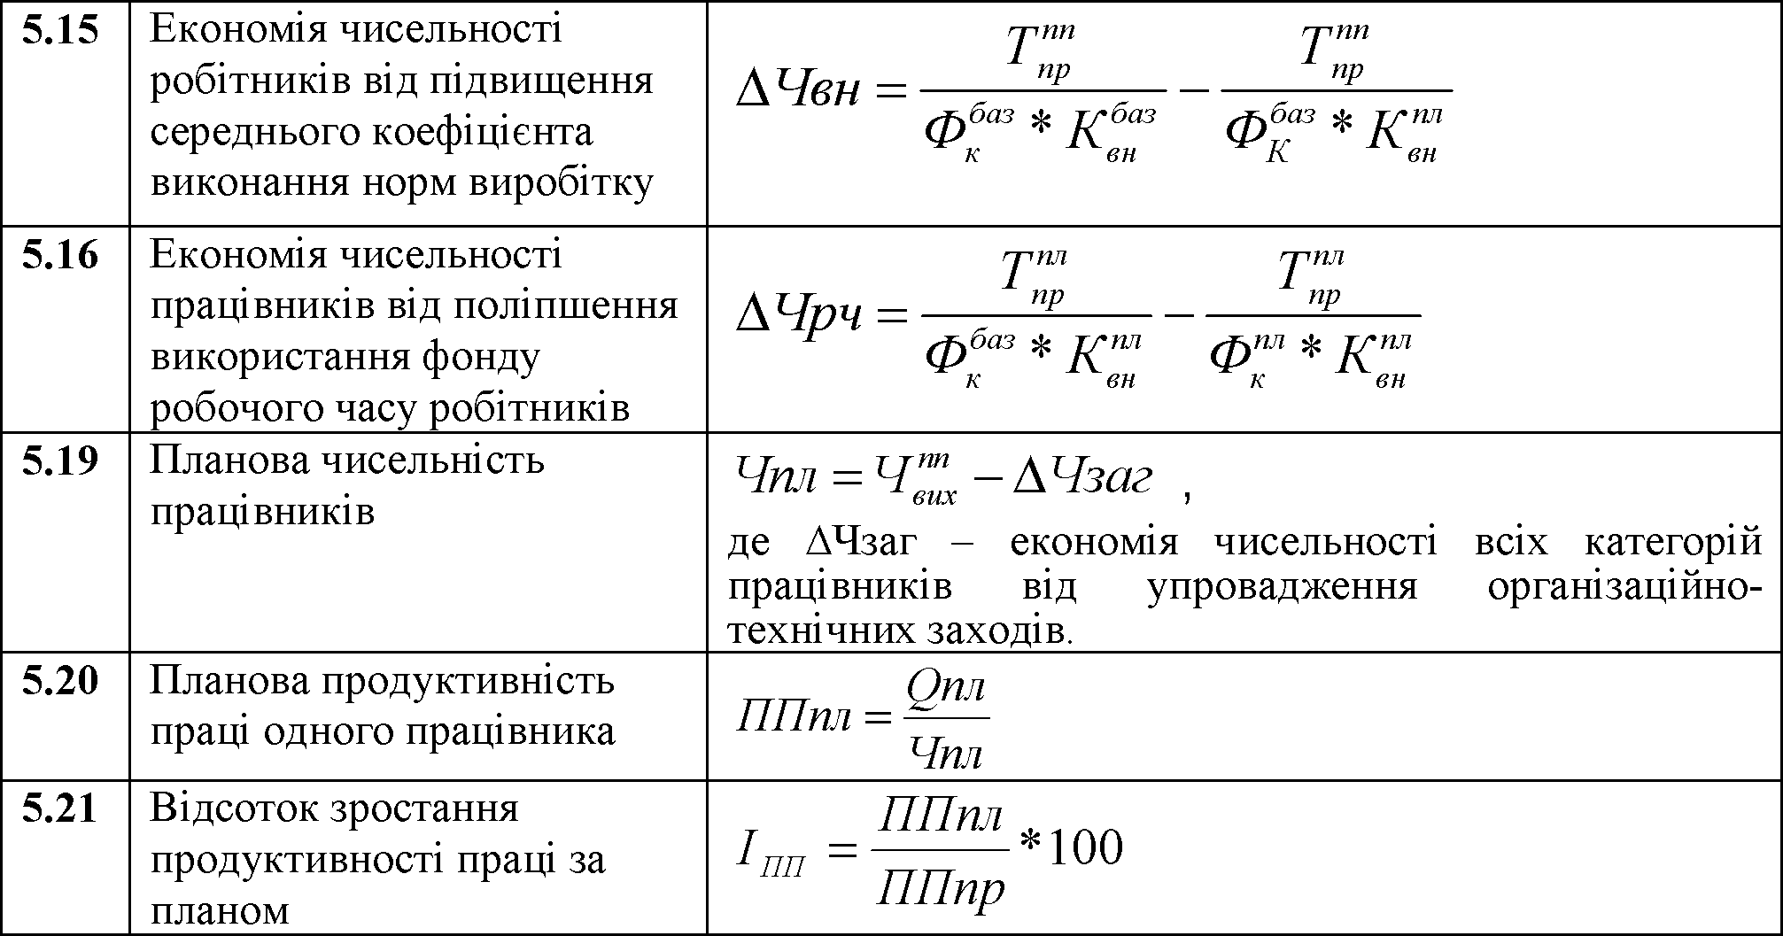

Slide 8
Формули для розрахунку економії чисельності за окремими факторами
дуже різноманітні. Однак можна визначити певні загальні принципи цих
розрахунків:
— необхідність урахування поправки на строк упровадження певного заходу
(Кср), який розраховується поділом кількості місяців дії впровадженого заходу,
на кількість календарних місяців у році;
— у тих випадках, коли впроваджуваний захід стосується тільки частини
робітників, результат множиться на відповідну частку робітників у загальній їх
чисельності;
для визначення загального приросту продуктивності праці під впливом усіх
факторів застосовується ступінчастий метод розрахунку. Тобто, у
знаменнику показника кожен раз економія чисельності за певним заходом
віднімається не від первісної (вихідної чисельності), а від зменшеної її
величини на економію чисельності за попередніми заходами.

Slide 9
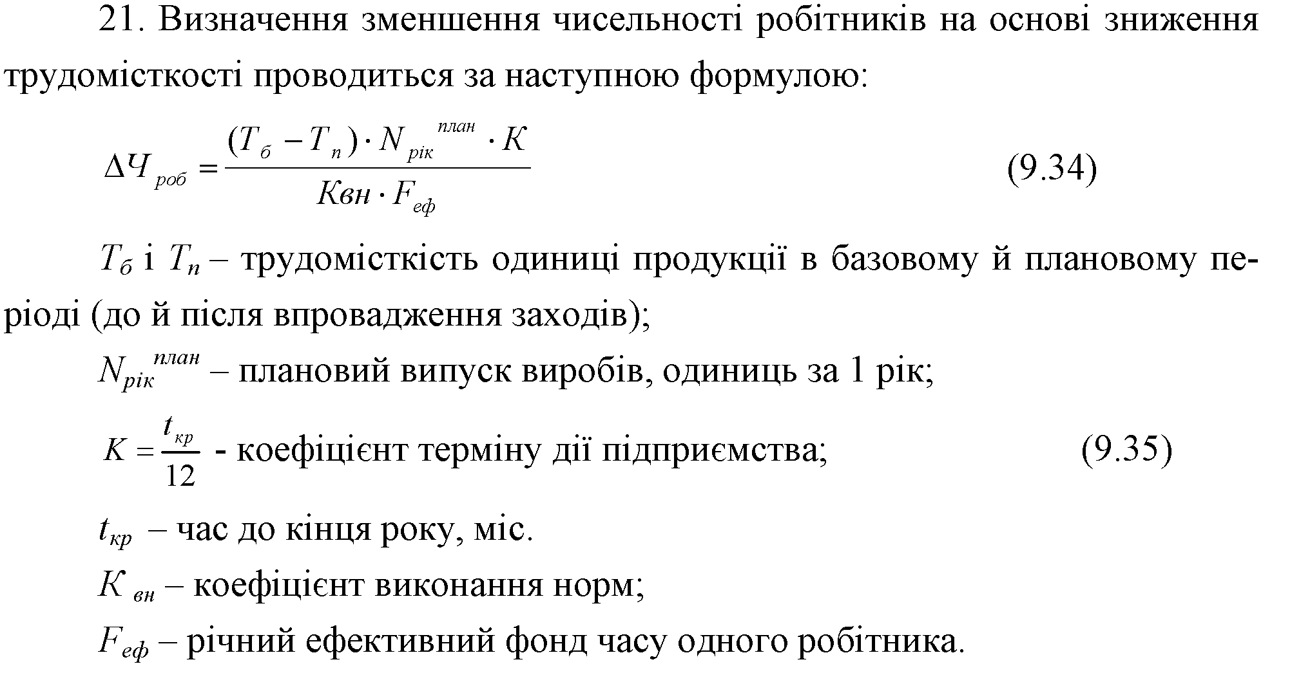

Slide 10
1. Розрахувати плановий приріст продуктивності праці на підприємстві за факторами, якщо вихідна чисельність персоналу, розрахована за нормами базисного року, - 1800 осіб, а умовне вивільнення робочої сили відбудеться: а) за рахунок зниження трудомісткості продукції завдяки удосконаленню технічної бази виробництва - 50 осіб; б) за рахунок упровадження централізованого обслуговування робочих місць - 40 осіб; в) за рахунок удосконалення структури управління виробництвом - 15 осіб Провести перевірку правильності отриманих результатів.
2.Розрахувати економію чисельності робітників від зниження трудомісткості продукції, що передбачена планом організаційно-технічних заходів на плановий рік, за даними таблиці.
Урахувати, що корисний фонд робочого часу на рік на одного працівника складає: базовий - 1820 год., плановий - 1920 год., а середній коефіцієнт виконання норм: базовий - 1,2, плановий - 1,25.
Показники | Трудомісткість одиниці продукції, н-год. |  | Термін упрова­дження заходу | Обсяг продукції за планом, тис. одиниць
 | за нормами на початок планового періоду | за планом орг.-техн. заходів на наступний рік
Види продукції:
А | 40 | 37 | З 1-го квітня | 55
Б | 6,5 | 5 | З 1-го березня | 400
В | 12 | 10 | З 1-го липня | 250

Slide 11
3.За наведеними даними розрахувати економію чисельності робітників на плановий рік :
а) від покращення використання їх робочого часу (∆Чрч);
б) від підвищення середніх норм виробітку (∆Чвн).
Показники | Величина показника
1. Трудомісткість планового випуску продукції за нормами праці на початок планового року, тис.нормо-годин | 2760
2. Економія нормо-годин за планом організаційно-технічних заходів, тис. нормо-годин | 873,75
3. Корисний річний фонд робочого часу на одного робітника, годин у базисному році у плановому році | 1820 1960
4. Середній коефіцієнт виконання норм виробітку, % у базовому році у плановому році | 120,0 125,0

Slide 12
4.Визначити плановий рівень та приріст у відсотках продуктивності праці за даними таблиці
Показники | Величина показника
1. Трудомісткість одиниці продукції, нормо-годин: на початок планового періоду за нормами на кінець звітного періоду на плановий період | 8,0 6,5
2. Плановий випуск продукції, тис.одиниць | 96600
3. Корисний річний фонд робочого часу на одного робітника, годин у базисному році у плановому році | 1820 1960
4. Термін упровадження заходу | З 1-го серпня
5. Середній коефіцієнт виконання норм виробітку, % у базовому році у плановому році | 115,0 120,0
6. Вартість товарної продукції на плановий рік, тис.грн | 42000
7. Чисельність працівників, за винятком робітників - відрядників, за нормами на початок планового року, осіб | 158
8. Економія чисельності працівників (окрім робітників - відрядників) на плановий рік за організаційно-технічними заходами, осіб | 12
Плановий приріст продуктивності праці визначити через її рівень у базовому й плановому роках та через економію працівників під впливом плану організаційно-технічних заходів (завдяки зниженню трудомісткості, збільшенню фонду робочого часу, підвищенню середнього рівня виконання норм виробітку).

